Slide 1
ShowdeFysica II
Ballon in een fles
Blik dat terug komt
Krommunicerende vaten
Bernoulli begrepen
Science Education & Communication
Notes:
Onder de dia’s staan aantekeningen.

Slide 2
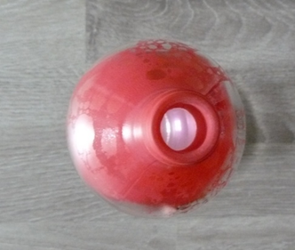
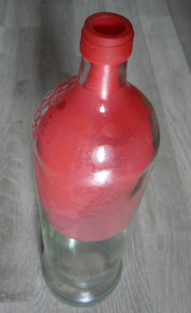
Ballon in een fles
Notes:
Hoe doe je dat, ballon opblazen in een fles? Vul de fles helemaal met zo heet mogelijk water, gooi het er uit, zet dan snel de ballon over de opening. De absolute temperatuur en het volume van de lucht in de fles nemen evenredig af. Het effect is nog sterker als je wat water in de fles goed aan de kook laat komen, en dan de ballon er op zet (met dat water er nog in). Bij afkoeling neemt het gasvolume in de fles nu nog sneller af omdat het water condenseert tot er in de fles geen overdruk meer heerst.

Slide 3
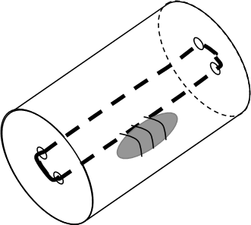

Blik dat terugkomt
Notes:
Elastiek in het blik spannen, aan een kant een gewichtje vast maken. Tijdens het wegrollen wordt “de veer” opgewonden en wordt kinetisch energie omgezet in veer energie en zwaarte energie (zie tekening op volgende slide). Uiteindelijk gaat het blik terugrollen en vindt het omgekeerde proces plaats.

Slide 4
Blik dat terugkomt
Notes:
Als het elastiek slap hangt, hangt de massa boven het raakpunt van het blik met de grond. Rol je het blik weg dan winden de twee strips zich om elkaar. De massa moet namelijk groot genoeg zijn om onder de tweede elastiekstrip te blijven tijdens de rol Bij het opwinden komen de strips strak te staan: aan het einde van de rol is de massa opgetild en iets opzij getrokken, zodat er een krachtmoment ontstaat t.o.v. het raakpunt. Het blik rolt terug.

Slide 5
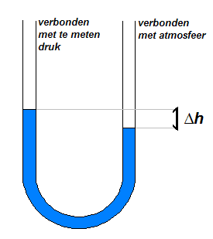

Krommunicerende vaten
Waarom staan de niveaus aan beide kanten van de U-buis even hoog?
Heeft het dopje er iets mee te maken?
Wat gebeurt er als je de dop verwijdert?
Leg uit wat hier aan de hand is
Was je eerste antwoord correct?
Notes:
Hier lijkt niets vreemds aan de hand tot het dopje verwijderd wordt. Dan komt het niveau links opeens hoger te staan dan rechts!
Giet kleurloze schoonmaakalcohol in een u-buis. Giet er heel voorzichtig aan de rechterkant ruwweg even veel water bij. Zet de dop erop aan de linkerkant, en vul de rechterkant nog iets bij, tot de niveaus even hoog staan. Als je voorzichtig giet kun je mengen voorkomen. De toeschouwers denken vaak over de getekende situatie dat de druk links en rechts op het vloeistofniveau gelijk moeten zijn. Dat is echter pas het geval als de dop er af is en de niveaus juist niet even hoog staan. De antwoorden op de vragen kunt u zelf bedenken, en natuurlijk het experiment uitvoeren!

Slide 6
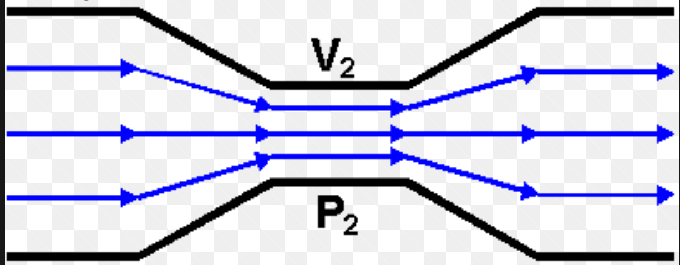

Bernoulli begrepen
Notes:
Plaatje van stroomdiagram in een leerboek. Je zou denken dat de druk toe moet nemen op het smallere stuk maar die wordt daar juist kleiner. Hoe werkt dat?

Slide 7
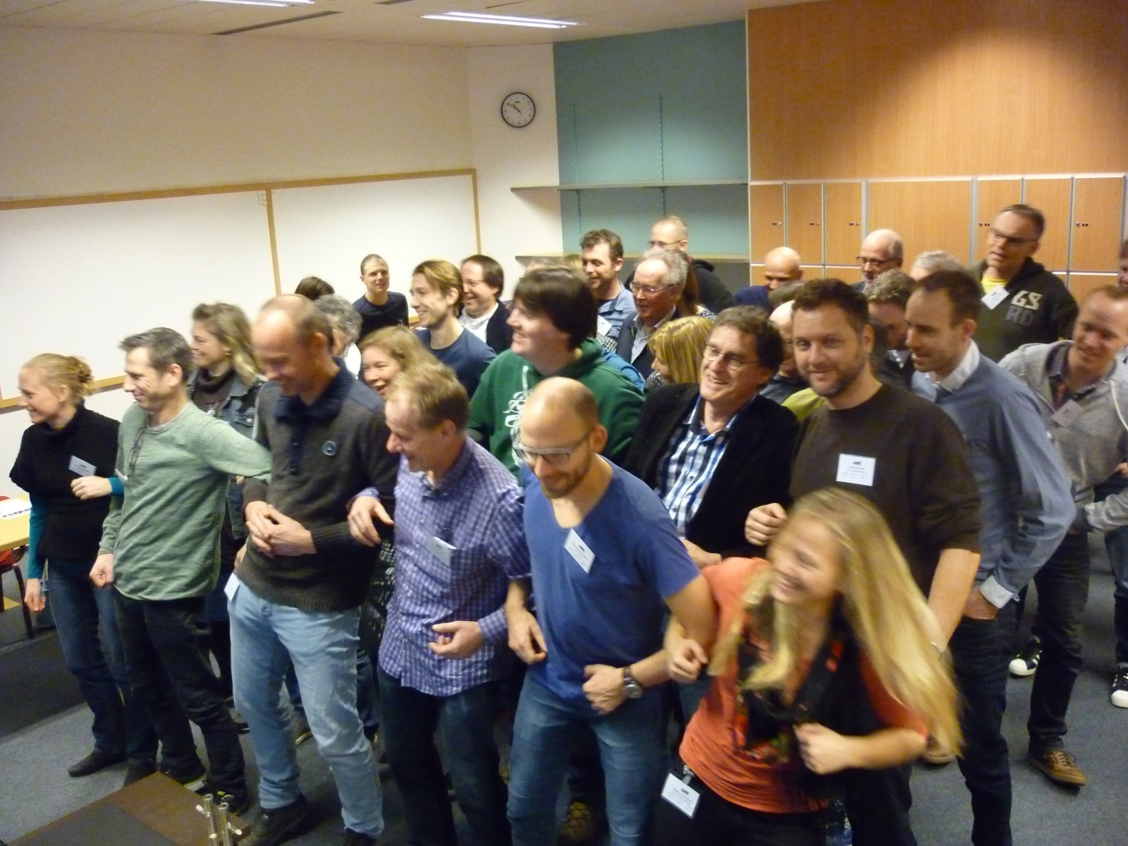
Bernouilli begrepen
Notes:
Van voor naar achter van links naar rechts: een rollenspel om lagere druk als gevolg van hogere stroomsnelheid in het nauwe deel van de buis begrijpelijk te maken.
De 'echte' deeltjes bewegen alle kanten op, zonder op elkaar te letten: dan wordt er veel gebotst en is de druk hoog. Maar richt je de bewegingen allemaal samen dezelfde kant op ('van voor naar achter', smalle buis), dan botst er vrijwel niemand, al bewegen ze nog even snel. Het leukst is natuurlijk om het andersom te doen en het botsen tot laatst te bewaren.

